Slide 1
Principi di automazione

Slide 2
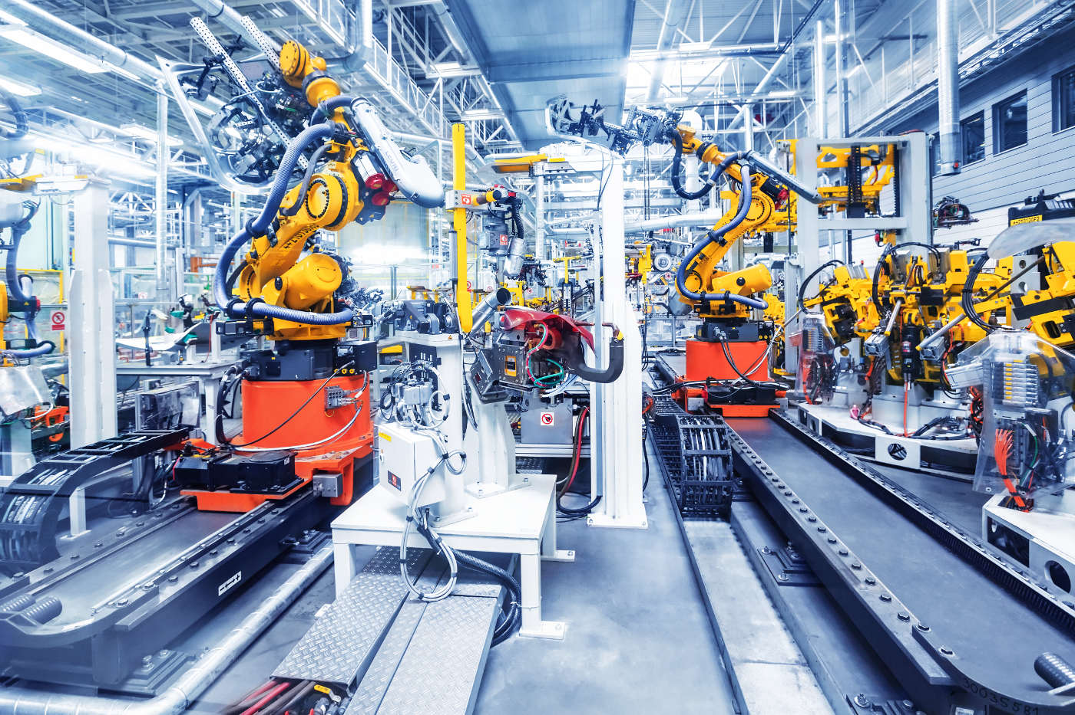
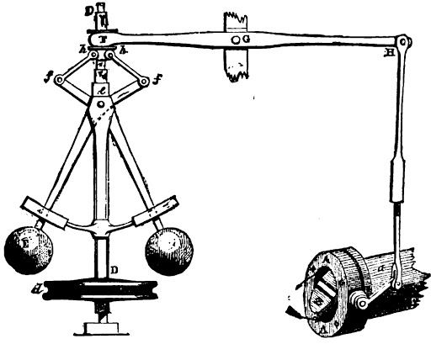

Automazione
Controllo di macchine in supporto all’attività umana
Regolatore di velocità di J. Watt (1788)

Slide 3
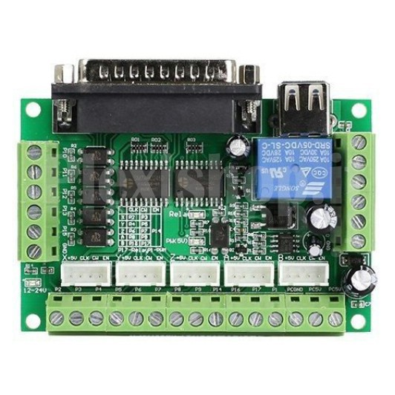
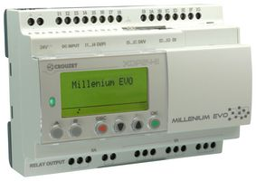
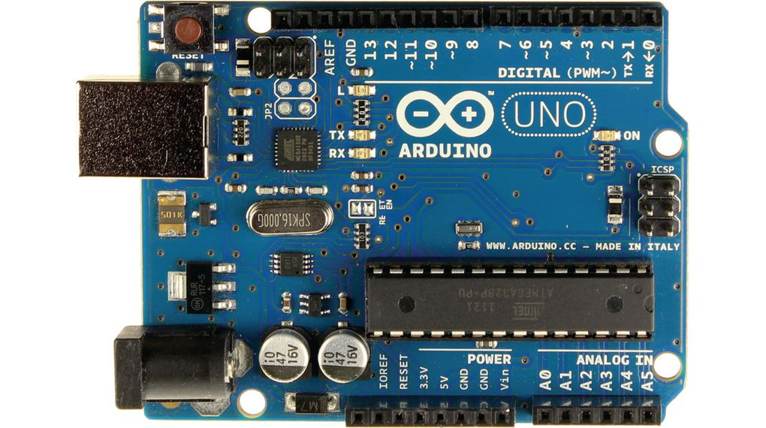
Controllo
Oggi si realizza attraverso dispositivi elettronici programmabili
PLC – Automazione Industriale
Scheda Proprietaria
Microcontrollore

Slide 4
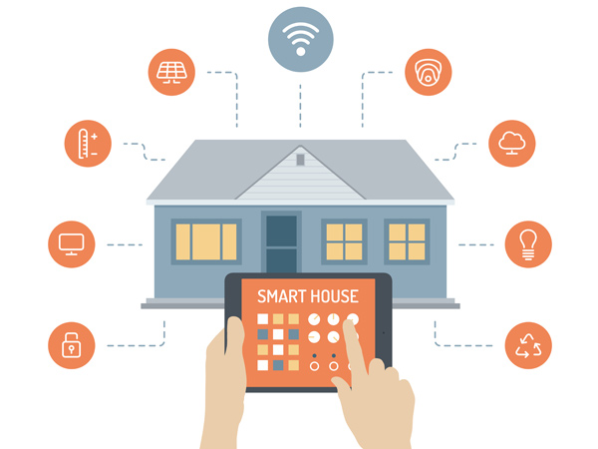
Domotica
Ramo dell’automazione in supporto all’attività domestica.
«Realizzazione di una casa intelligente»

Slide 5
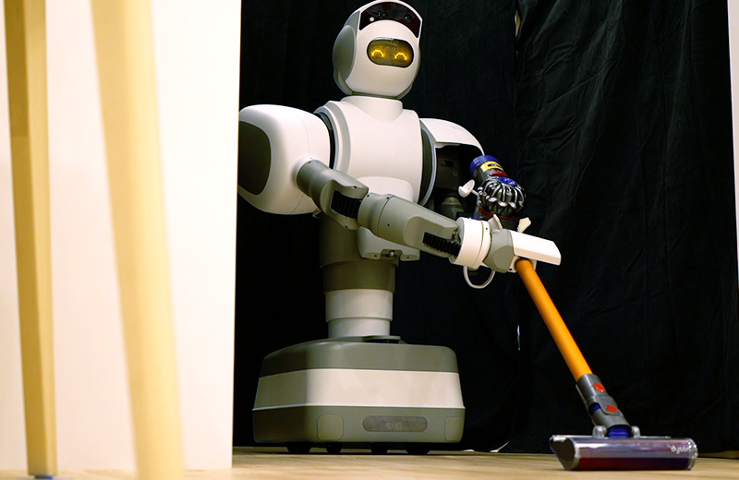
Robotica
Sviluppo di un robot, ovvero una macchina capace di eseguire compiti specifici riproducendo il lavoro umano in modo automatico
Robot Aeolus

Slide 6

Internet delle cose (Internet Of Things – IOT)
Collegamento attraverso reti di trasmissione (cavo, wifi, bluetooth, etc..) tra dispositivi elettronici per lo scambio di dati.

Slide 7
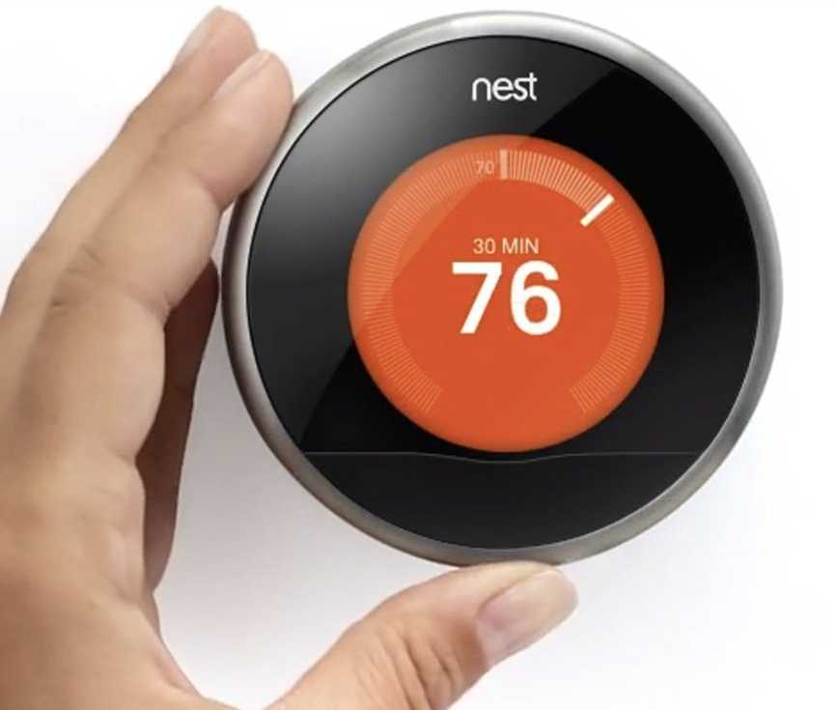
Esempio IOT
NEST (nest.com)
Termostato che auto-apprende le abitudini domestiche e regola automaticamente temperature e comportamento

Slide 8
Il progetto Arduino

Slide 9


Arduino is an open-source electronics prototyping platform based on flexible, easy-to-use hardware and software. It's intended for artists, designers, hobbyists, and anyone interested in creating interactive objects or environments (Arduino.cc)
Paragonabile a un piccolo computer in grado di interagire con l’ambiente circostante
Attraverso grandezze fisiche diverse: luce, temperatura, pressione, ecc.
Cosa fa: legge sensori, controlla periferiche, comunica tramite porta seriale, programmabile

Slide 10
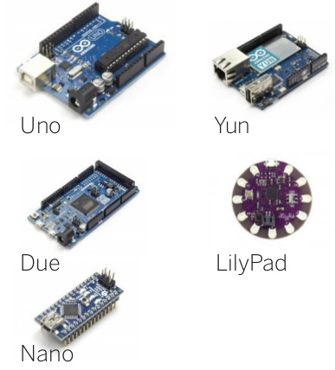
Tipologie di schede
Esiste una vasta gamma di schede Arduino che differiscono per funzioni e dimensione

Slide 11
Il mondo attorno Arduino

Slide 12
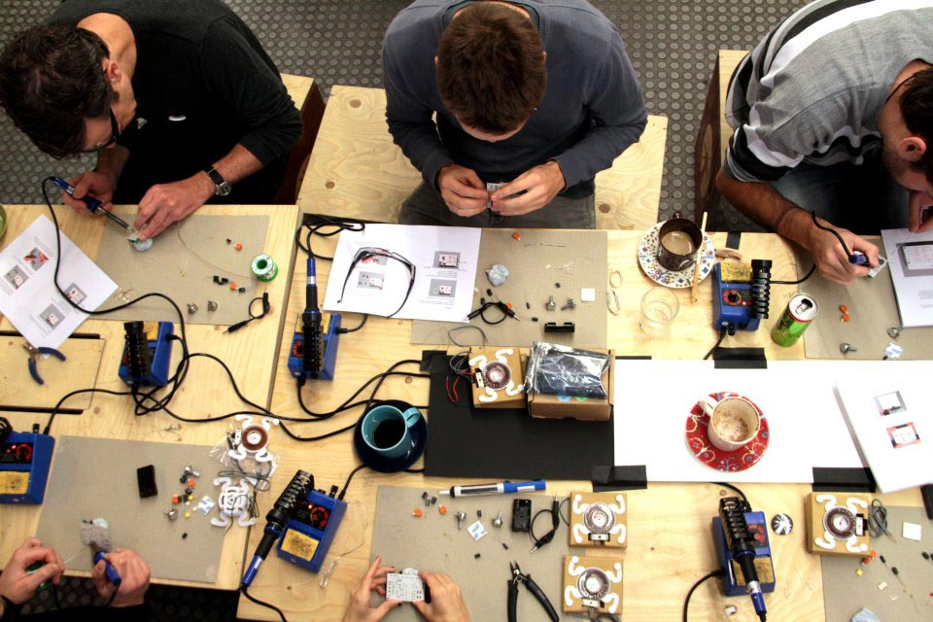
Tinkering Maker
&

Slide 13
Tinkering
In inglese vuol dire letteralmente armeggiare, adoperarsi, darsi da fare
Il tinkering è una filosofia
Basata sul “pensare con le mani”
Un sistema di apprendimento informale in cui si impara facendo

Slide 14
Maker
Gli artigiani digitali, o maker, costituiscono un movimento culturale contemporaneo che rappresenta un'estensione su base tecnologica del tradizionale mondo del bricolage (Wikipedia)
Tra gli interessi tipici degli artigiani digitali vi sono realizzazioni di tipo ingegneristico, come apparecchiature elettroniche, realizzazioni robotiche, dispositivi per la stampa 3D, e apparecchiature a controllo numerico.

Slide 15
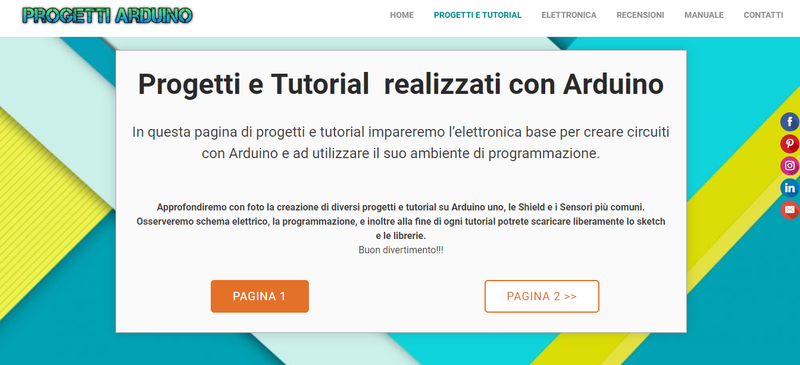
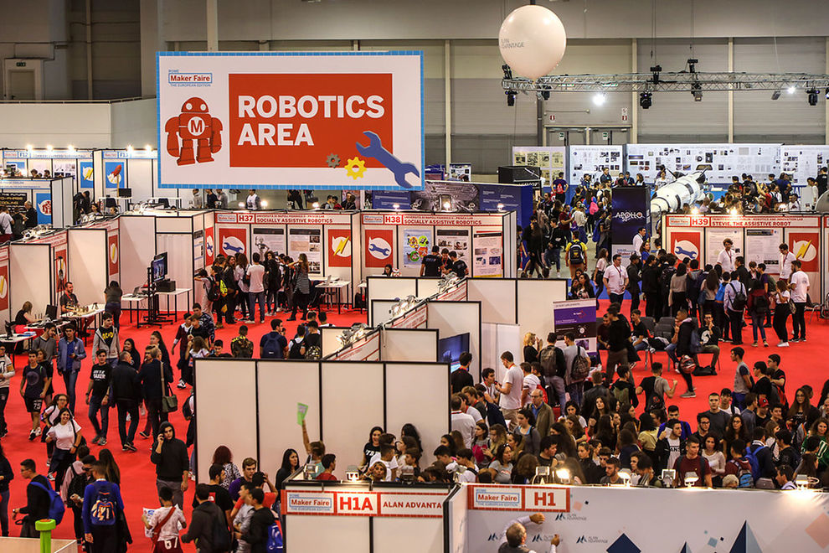
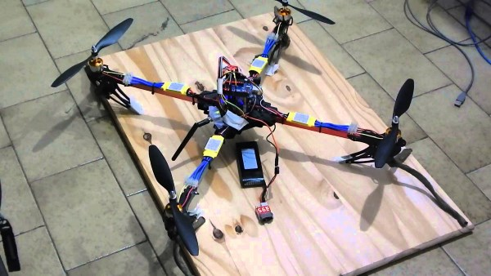

Slide 16
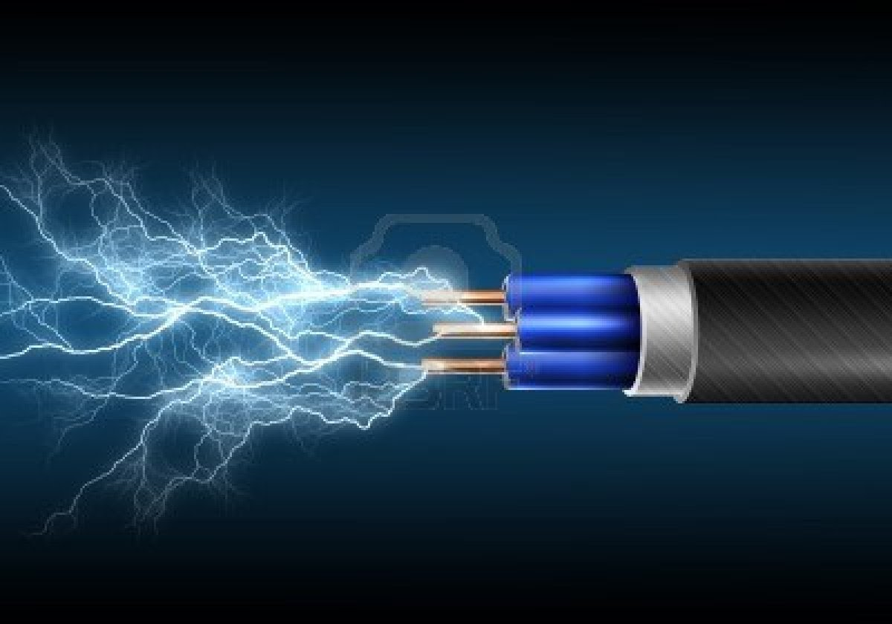
Richiami di elettrologia

Slide 17
Concetti di base di elettrologia

Slide 18
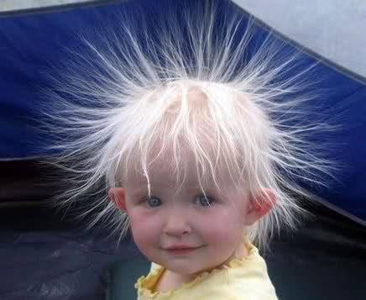
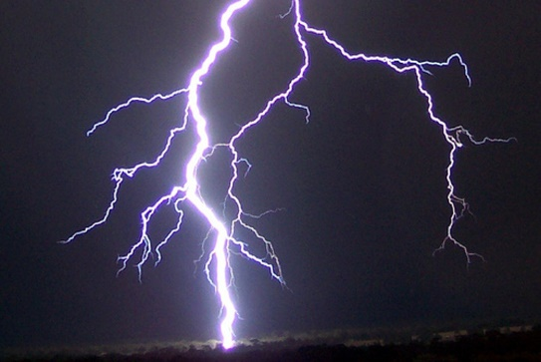
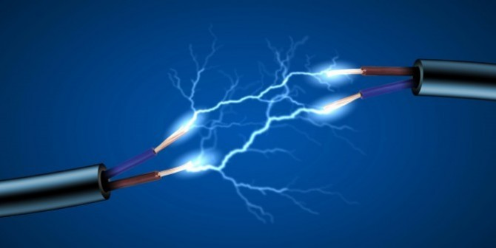
Elettricità
Elettricità statica
Accumulo superficiale e localizzato di cariche elettriche su di un corpo composto da materiale isolante
Corrente elettrica
Flusso di cariche lungo un conduttore
Diretta o indotta da campo magnetico

Slide 19
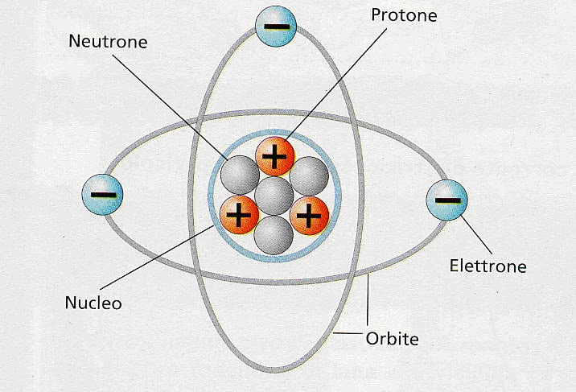
Struttura della materia

Slide 20
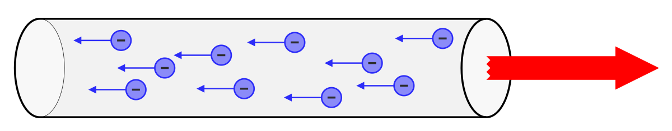
Corrente elettrica (1/3)
Moto ordinato di cariche elettriche, definito operativamente come la quantità di carica elettrica che attraversa una determinata sezione nell'unità di tempo
Corrente I (misurata in ampere, simbolo A)

Slide 21
Differenza di potenziale (1/2)
Causa che provoca il movimento delle cariche all'interno di un conduttore
Esiste una relazione diretta di causa (differenza di potenziale) ed effetto (corrente elettrica)
Le cariche positive convenzionali fluiscono dal potenziale più (+) elevato al potenziale meno (-) elevato
Esempi di generatori di differenze di potenziale elettrico sono: la pila, la batteria, la dinamo

Slide 22
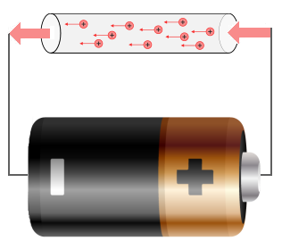
Differenza di potenziale (2/2)
Chiamata anche tensione
Si indica con l'espressione ΔV e si misura in multipli e sottomultipli di Volt, abbreviato in V

Slide 23
Resistenza (1/2)
La resistenza (resistore) è l'ostacolo che le cariche elettriche incontrano nel loro fluire all'interno degli elementi conduttori
La spinta data dalla differenza di potenziale deve superare questo ostacolo che dipende sia dalla natura del materiale sia dalla geometria dello stesso
Materiali diversi, a parità di forma, opporranno resistenze diverse
Per uno stesso materiale la resistenza dipenderà dalla sua forma e dalle sue dimensioni

Slide 24
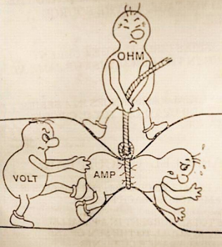
Resistenza (2/2)
La resistenza elettrica si indica con R e si misura in multipli e sottomultipli di Ohm, abbreviato in Ω
Un effetto collaterale causato dalla resistenza al fluire delle cariche è costituito dalla produzione di calore
direttamente proporzionale alla quantità di cariche e al valore della resistenza

Slide 25
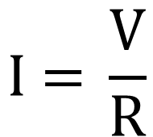
Legge di Ohm
Relazione matematica che lega corrente (I), tensione (V) e resistenza (R)
La corrente è direttamente proporzionale alla tensione (causa) ed inversamente proporzionale alla resistenza (ostacolo).
$$\text{I}\text{ = }\frac{\text{V}}{\text{R}}$$

Slide 26
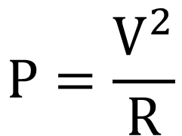

Potenza elettrica e prima legge di Joule
La Potenza elettrica è la misura dell'energia sviluppata nell'unità di tempo
Dipende dal prodotto della differenza di potenziale per la corrente che riesce a far scorrere in un determinato circuito
La potenza elettrica si indica con P e si misura in multipli e sottomultipli di Watt, abbreviato in W
$$P=\frac{V^{2}}{R}$$
$$\text{P}\text{=}\text{V}\text{×}\text{I}$$

Slide 27
Analogico / digitale

Slide 28
Analogico / digitale (1/3)
Segnale analogico
Può assumere qualunque valore (eventualmente in un intervallo)
È continuo in ampiezza (quanto vale)
È continuo nello spazio e/o nel tempo

Slide 29
Analogico / digitale (2/3)
Segnale digitale
Può assumere un insieme finito di valori, cioè
è discreto in ampiezza
È una sequenza di numeri, quindi è discreto
nel tempo (e/o nello spazio)

Slide 30
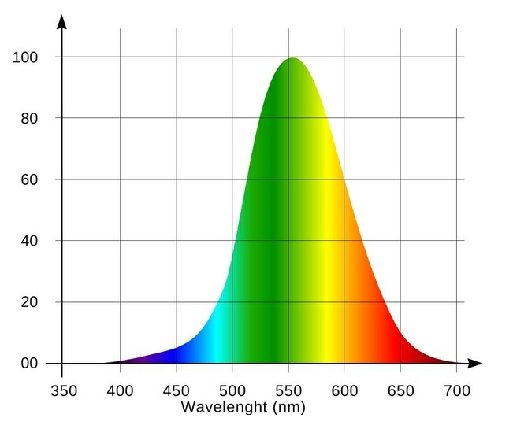
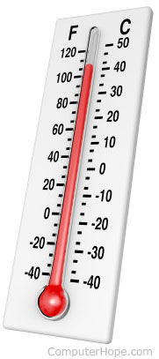
Analogico / digitale (3/3)
Esempio
Analogico: la luce può assumere valori infiniti nello spettro (infiniti colori)
I colori nei PC non sono infiniti, ma discreti: 16 milioni circa
Esempio 2
Analogico: la temperatura varia in maniera continua
Digitale: un termometro ci dà i valori a gradini prestabiliti (precisione 0,1 gradi)

Slide 31
Digitale vs. analogico
Computer e Internet lavorano in digitale
Miglior comportamento nei confronti del rumore
Possibilità di integrare in un unico sistema di trasmissione l’invio di informazioni di diversa natura (audio, video, dati numerici)
Maggiore efficienza e flessibilità dei sistemi.
Possibilità di elaborazione del segnale in tempo reale, impossibile con la tecnica analogica.
Facilità di memorizzazione
Minor costo dei sistemi.

